Slide 1
LP-T8 STEP3 PRESSURE UP ABORT ISSUE

Slide 2
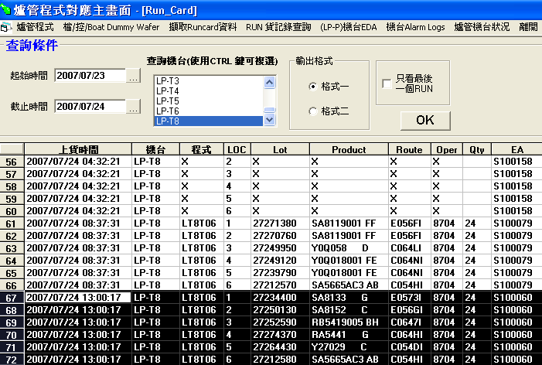
Impact 144pcs

Slide 3
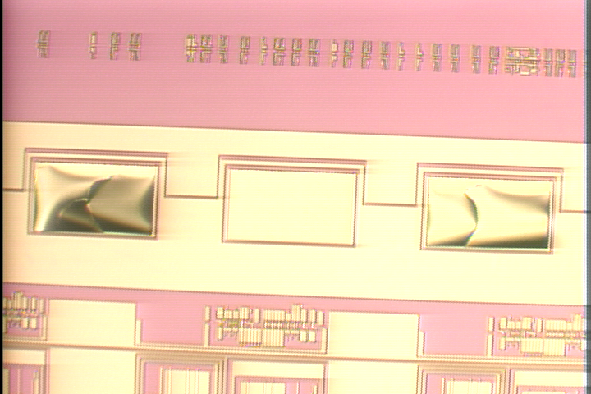
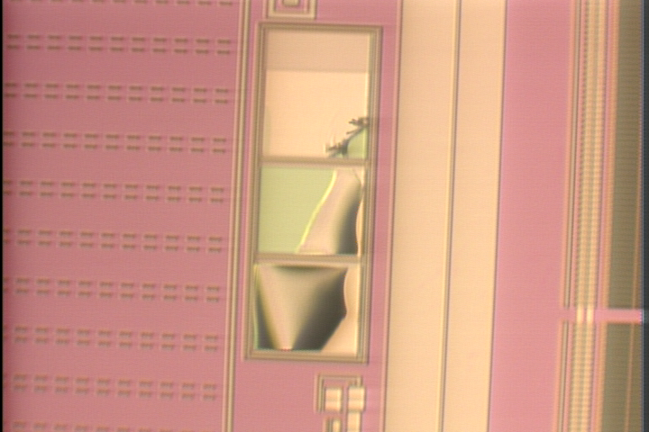
E0573I -27234400
peeling
normal
目視即可看見peeling

Slide 4
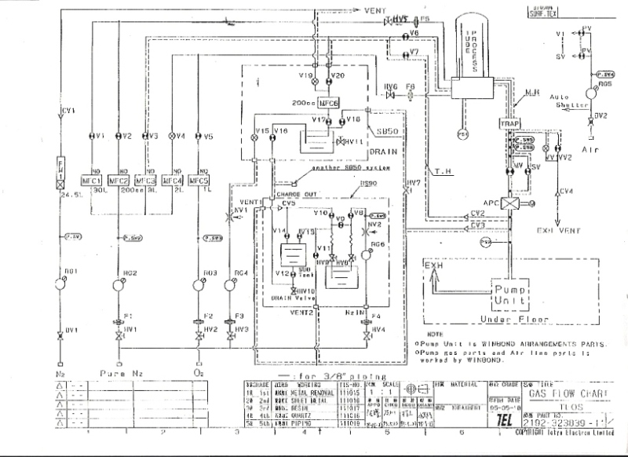
LP-T8 flow chart
Step 1 : boat in
Step 2 : 氣流balance
Step 3 : 細抽
Step 4 : 粗抽(
Step 5 : 測漏
Step 6 : 漏率check
機台於step 3 pressure up alarm至 abort

Slide 5
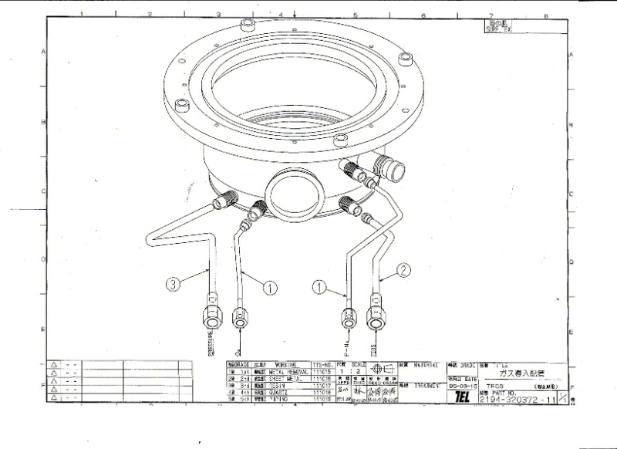
manifold
T/C port
N2管
PRESSURE管
To pump
O2管
TEOS 管
Check應為pressure piping之tape heater包紮束線帶掉落造成

Slide 6
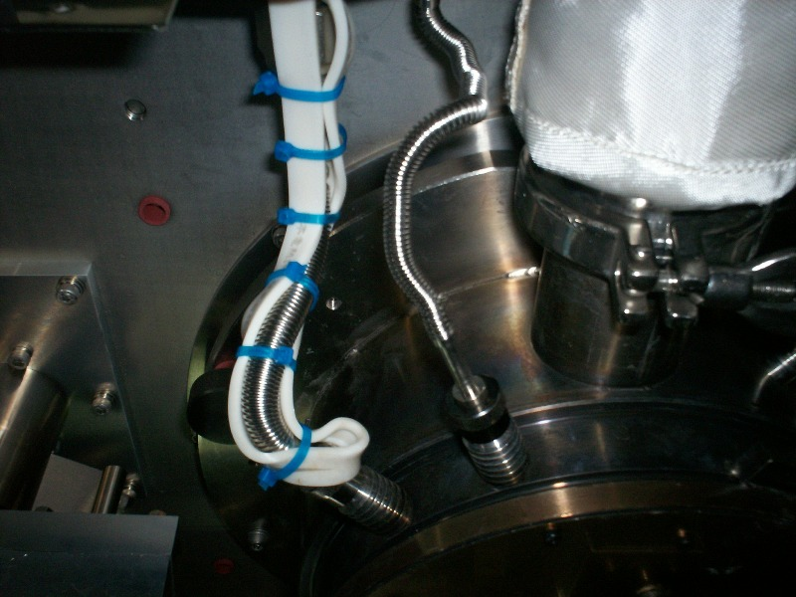
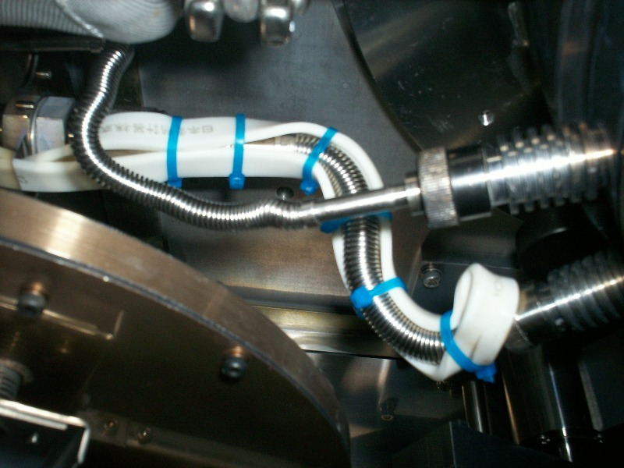
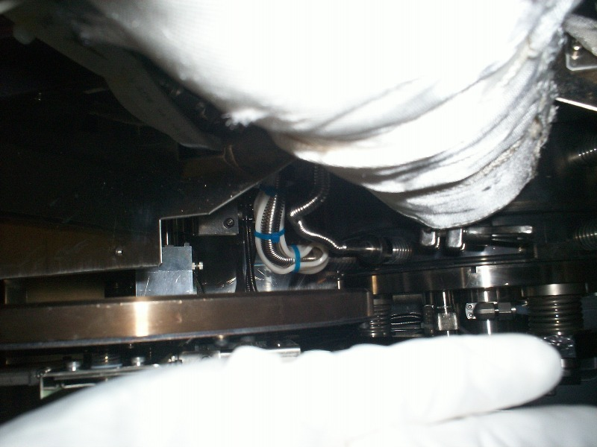
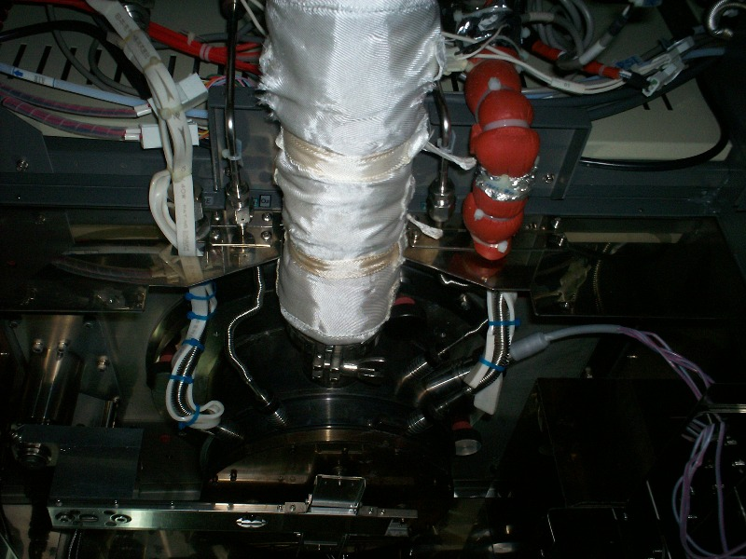
束線帶掉落
Shutter door
分析原因:
Pressure管束線帶掉落至shutter door,shutter door open/close動作振動將束線帶由shutter上掉落至boat elevator cap o-ring上造成抽真空無法達到設定而abort

Slide 7
SUMMARY
LP-T8 step3 pressure up 為束線帶掉在 CAP 的 230 O-RING 上.
144pcs 產品有peeling 現象 , all scrap.
對策:
Check all machine 束線帶狀況
Recipe modify

